Slide 1
Проект «По войне идут девчата»…
Проект подготовил Баранов Дмитрий
учащийся 8 класса МОУСОШ №13 им. Р.А.Наумова
Руководитель Рог Валентина Егоровна
учитель, директор музея школы

Slide 2
…Это горят не хаты.
То юность моя в огне.
Идут по войне девчата,
Похожие на парней.
Ю. Друнина

Slide 3
Петрова (Яблокова) Надежда Павловна
Выпускница школы 1942 года
3 авиаэскадрилья 268 Краснознаменного истребительного авиаполка 310 истребительной авиационной дивизии Юго-Западного фронта ПВО с боями прошла от Сталинграда через Донецк, Керчь до западной границы СССР. Участвовала в освобождении польских городов Жешув и Гляйвиц, бомбили немецкие города Оппель и Бреслау, Гамбург и Берлин.
День Победы Надежда Павловна встретила в Берлине. Свой боевой путь она закончила 26 июля 1945 года.
Награждена боевыми медалями и орденом Отечественной войны II степени.

Slide 4
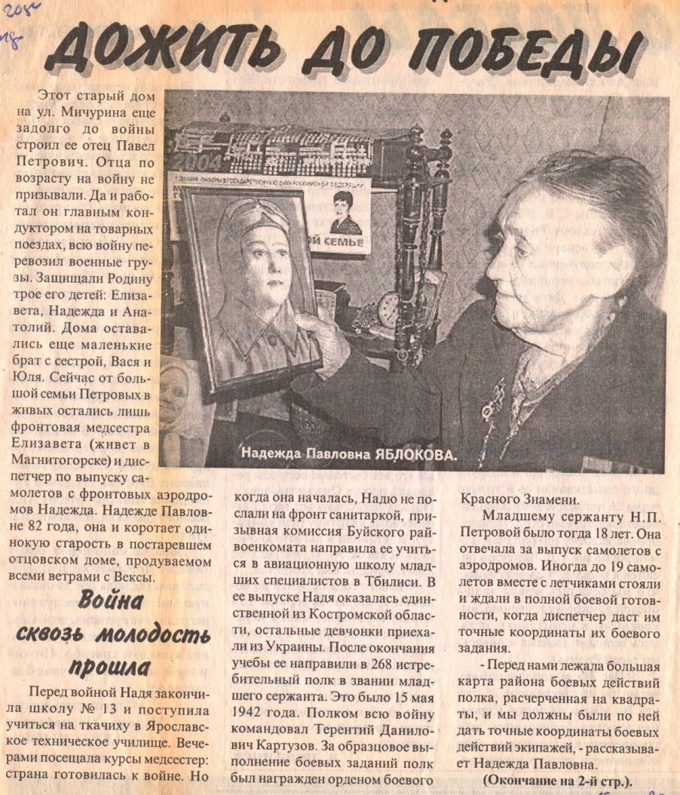
Отряд пионеров школы в гостях у Петровой Н.П.

Slide 5
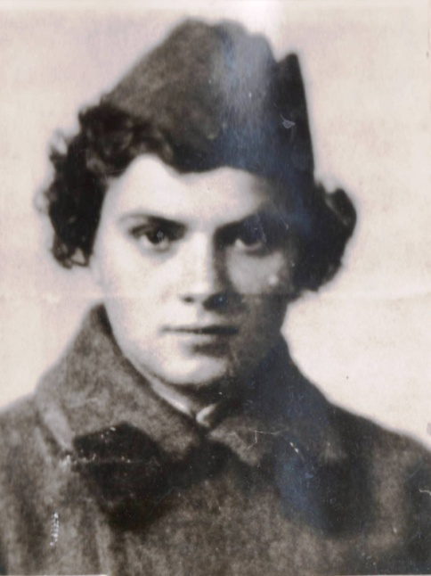
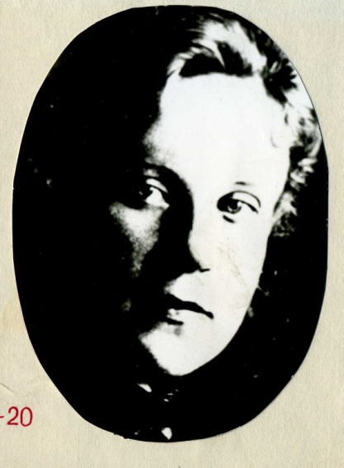
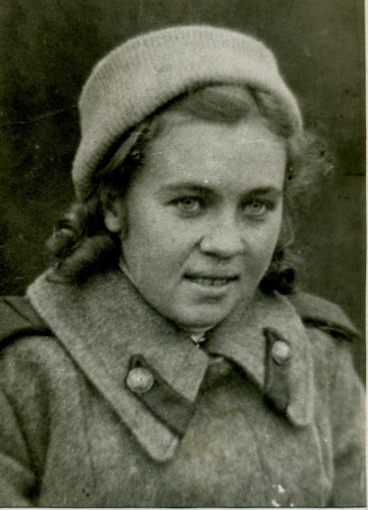
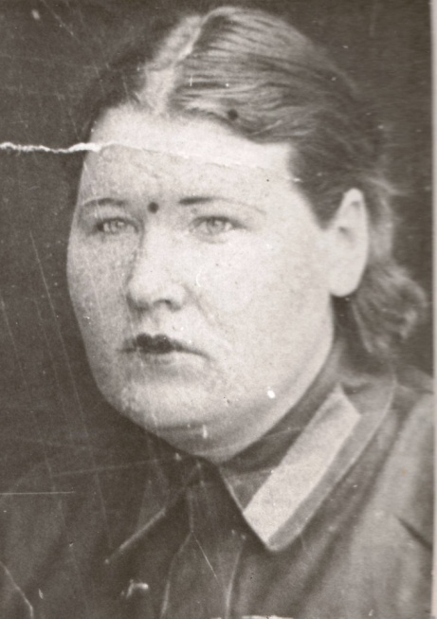
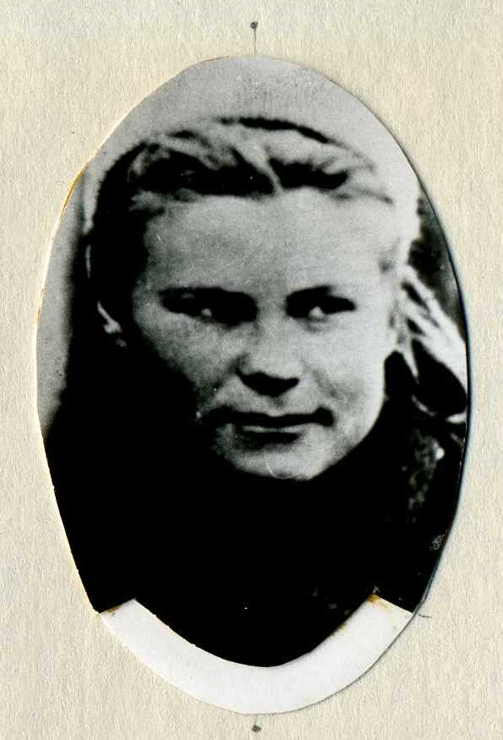
287 отдельный зенитно-артиллерийский дивизион
Киселева (Ярифа) Клавдия Григорьевна
Выпуск
1941 г.
Добрякова
(Смирнова)
Вера
Васильевна
Выпуск 1939 г.
Кошелькова
(Круглова) Надежда
Александровна
Выпуск 1941 г.
Калинина
(Курашова) Валентина
Александровна
Выпуск 1941 г.
Диморова (Штиенко) Парасковья Ивановна
Выпуск 1939 г.

Slide 6
Киселева (Ярифа) Клавдия Григорьевна
Выпускница школы №13 1941 года.
Войну встретила в Ленинграде и с августа 1941 года участвовала в его обороне. Как стало известно из письма Клавдии Григорьевны, она попала в окружение и три недели пешком с боями выходили из него до города Тихвин, который еще не был занят фашистами. Затем была направлена в 287 отдельный зенитно-артиллерийский дивизион. Войну закончила в Берлине. Награждена орденом Отечественной войны II степени.

Slide 7
Слатина (Комарова) Нина Григорьевна
Выпускница 1940 года.
Призвана в ряды РККА с марта 1942 года по 1946 года. Служила прибористом в 287 отдельном зенитно-артиллерийском дивизионе.
Награждена орденом Отечественной войны II степени.

Slide 8
Постнова Людмила Васильевна
Окончила школу №13 в 1937 году с аттестатом особого образца
Служила в прифронтовом госпитале военным врачом, в звании старшего лейтенанта медицинской службы 184 стрелкового полка 56 стрелковой дивизии Ленинградского фронта и 946 авиационного полка 382 стрелковой дивизии 3 Прибалтийского фронта. Постнова Л.В. награждена орденом Красной звезды, орденом Отечественной войны II степени, медалью «За отвагу», «За победу над Германией в Великой Отечественной войне 1941-1945гг.»

Slide 9
Путивская (Корегина) Софья Васильевна
(фото отсуствует)
Выпускница школы №13 от 1937 года.
С 1941 года являлась операционной медсестрой Буйского госпиталя № 3028 Северо-Западного фронта, с 1943 года стала медсестрой госпиталя первой Ударной армии Ленинградского фронта и других фронтов.
Награждена орденом Отечественной войны II степени, медалью «За боевые заслуги».

Slide 10
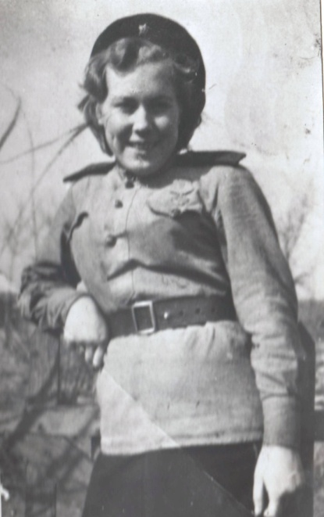
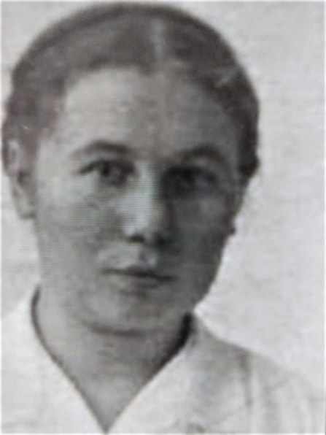
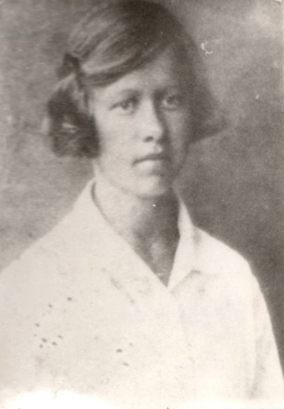
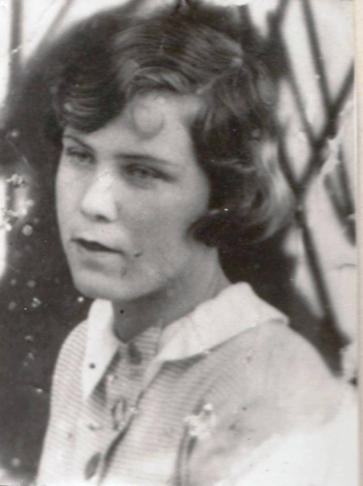
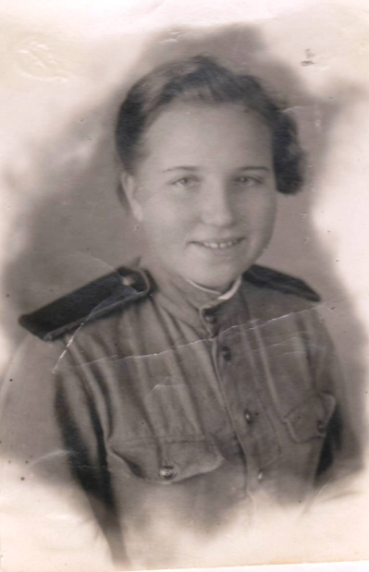
Шмелева
Валентина Васильевна
Выпуск 1937 года.
Голубева
Мария Павловна
Выпуск 1934 года
Ковалова (Удальцова) Лидия Николаевна
Выпуск 1939 год
Кочанова
Елизавета Федоровна
Выпуск 1937
Голубкова
Лидия Павловна
Выпуск 1937 года
Ловчагова Нина Михайловна
Выпуск 1943 года

Slide 11
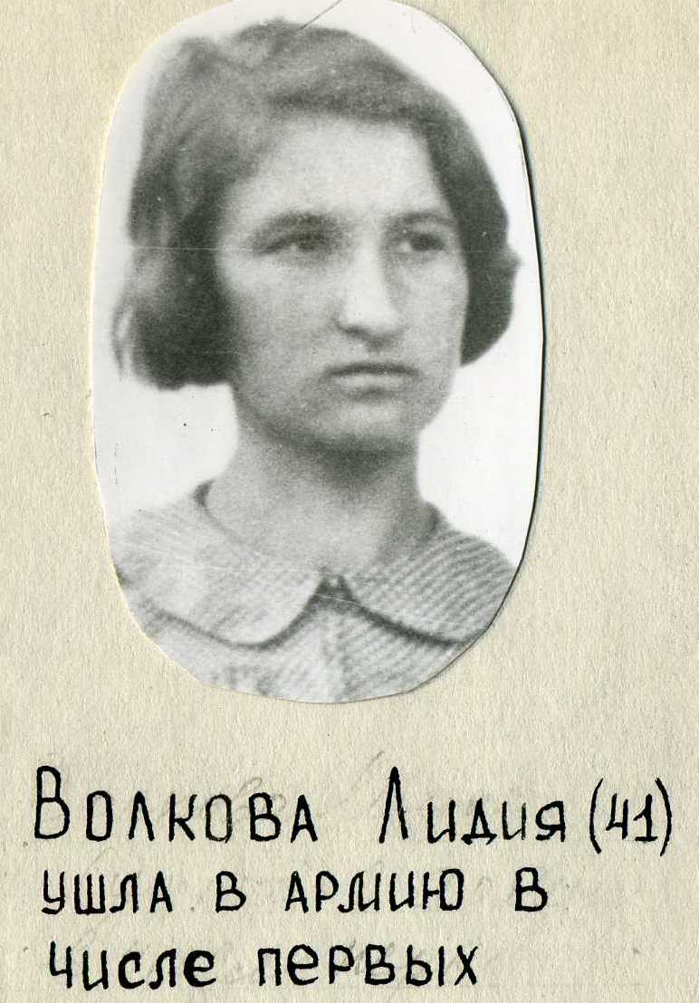
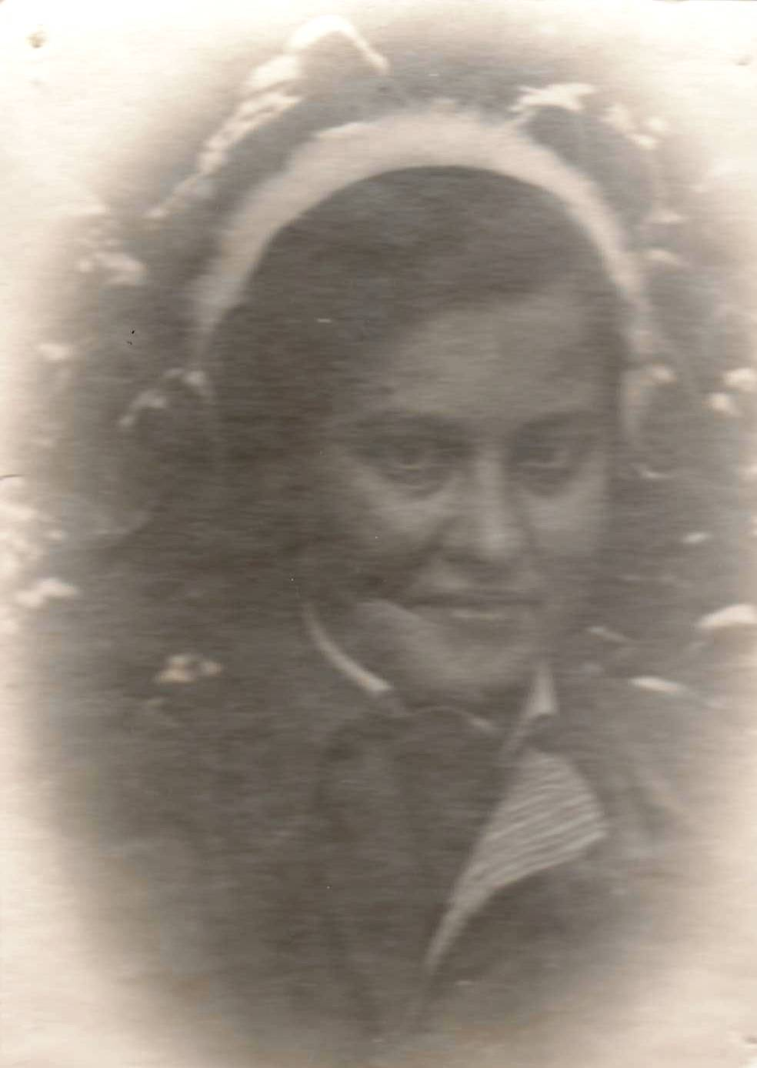
Нальянова (Рябкова) Тамара Михайловна
Выпуск 1939 года
Волкова Лидия
Выпуск 1941 года
Ровнова (Титова) Мария Николаевна
Выпуск 1939 года
Роджабова Валентина Николаевна училась с выпуском 1937 года
(фотографии нет)

